Slide 1

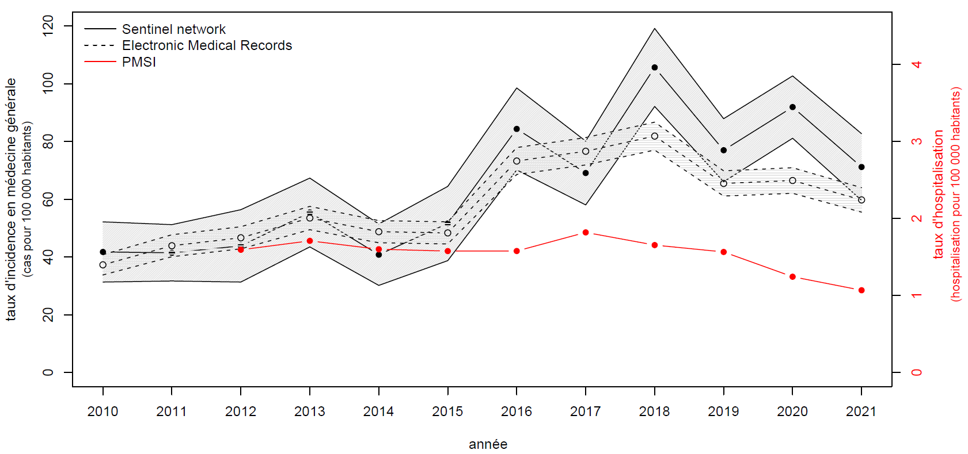
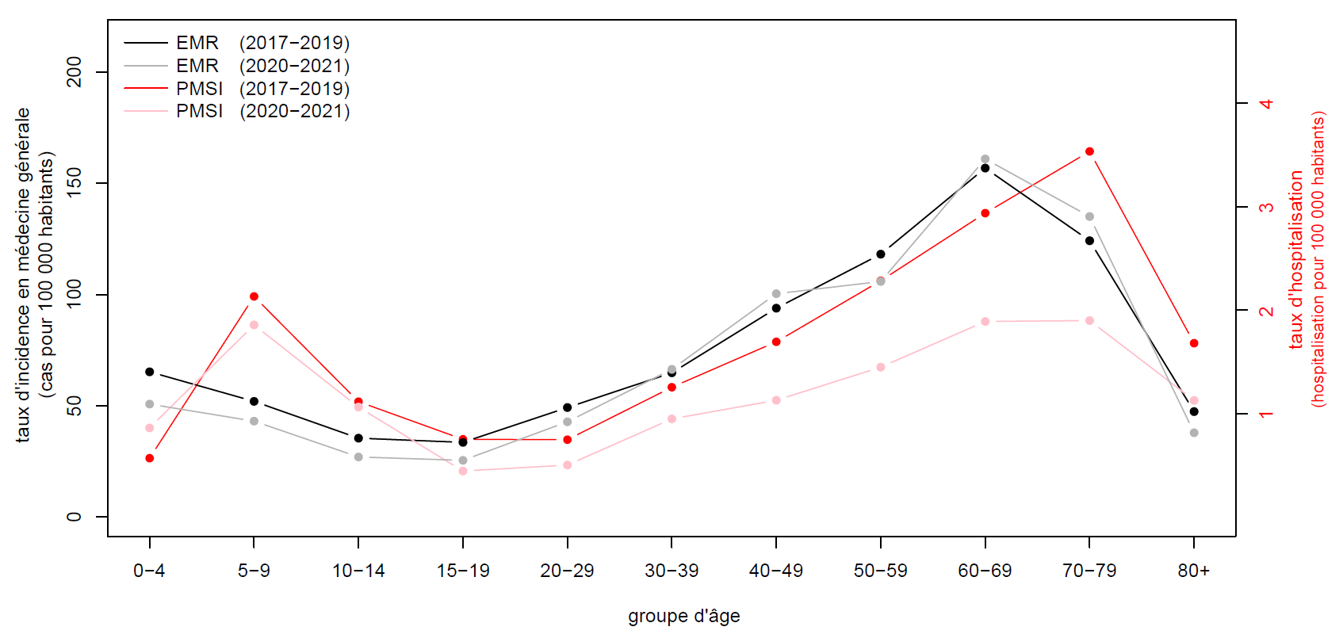
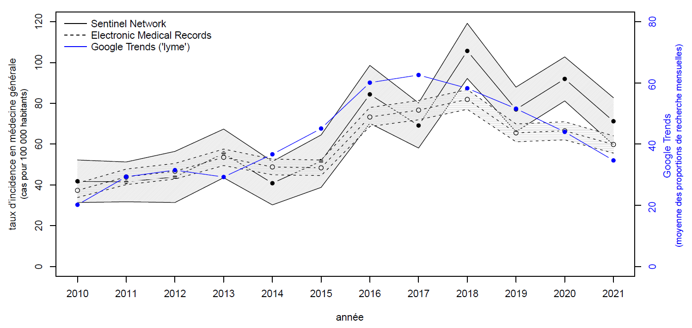
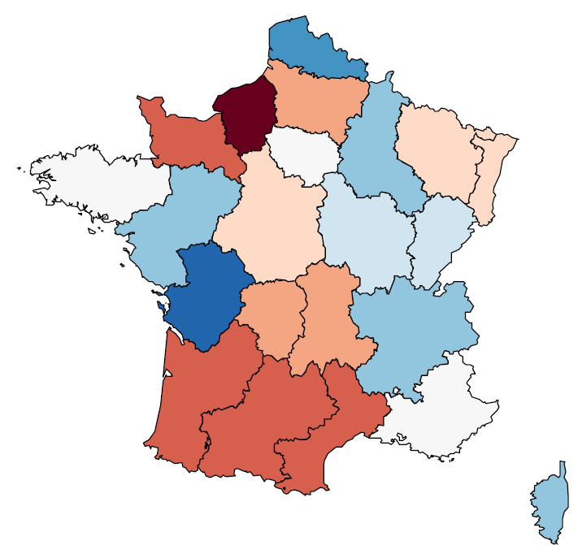
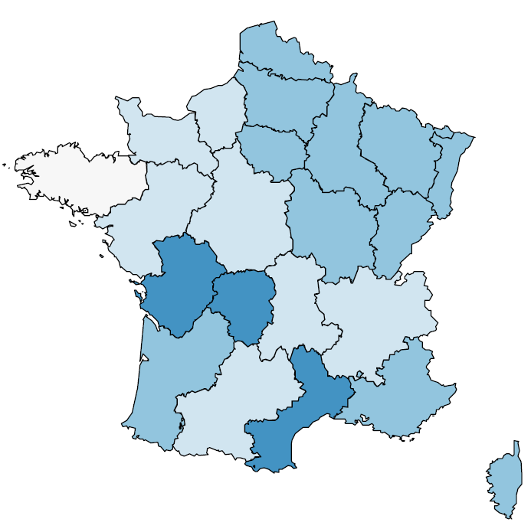
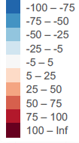



ÉVOLUTION DE L'EPIDEMIOLOGIE DE LA BORRELIOSE DE LYME EN MEDECINE GENERALE ET EN MILIEU HOSPITALIER PENDANT LA PANDEMIE DE COVID-19 (2020-2021)
EPID-05
Charles Nuttens¹, Stéphanie Duret², Antoine Bessou², Andreas Pilz³, Jennifer Moïsi¹, Elisabeth Baux⁴, Jean-François Faucher⁵, James H. Stark⁶
1. Pfizer, Paris, France ; 2. IQVIA, Courbevoie, France ; 3. Pfizer, Vienne, Autriche ; 4. CHU de Nancy, Nancy, France ; 5. CHU de Limoges, Limoges, France 6. Pfizer, Cambridge, USA
Introduction
Méthodes
Les restrictions de déplacement appliquées pendant la pandémie de COVID-19 ont temporairement modifié les habitudes de loisirs en plein air et l'accès aux services de santé a été restreint pendant cette période.
Cela a pu avoir un impact sur le risque de développer une forme localisée ou disséminée de borréliose de Lyme (BL).
Cette étude a analysé les taux d'incidence de la BL par âge et par région en médecine générale et en milieu hospitalier en France de 2020 à 2021 et les a comparés aux années précédentes.
L’incidence de la BL en médecine générale a été estimée à partir des données du Réseau Sentinelles (RS) et de dossiers médicaux électroniques (EMR) d’un réseau de médecins généralistes indépendant.
Les cas hospitalisés ont été identifiés dans le PMSI à l'aide d’un algorithme combinant 3 codes CIM10 spécifiques de la BL (A69.2, M01.2 et L90.4) et des codes compatibles de formes disséminées.
Les incidences annuelles moyennes ont été calculées pour lisser la variabilité annuelle.
Résultats
Evolution du taux d’incidence
Taux d’incidence moyens par groupe d'âge
Les taux d'incidence en médecine générale ont légèrement diminué entre 2017-2019 et 2020-2021, passant de 83 cas/100 000 habitants à 81/100 000 pour le RS et de 75/100 000 à 63/100 000 pour les EMR.
Le taux d'hospitalisation a nettement diminué, passant de 1,68 à 1,16 hospitalisations/100 000 habitants en 2017-2019 et 2020-2021 respectivement. La diminution a débuté en 2018.
La répartition par âge en médecine générale en 2020-2021 était similaire à celle de 2017-2019.
Les taux d’hospitalisation sont restés stables chez les enfants de 14 ans et moins (1,23/100 000 à 1,21/100 000 chez les 0-14 ans) tandis qu'ils ont diminué dans les groupes d'âge plus élevés, passant de 1,78/100 000 en 2017-2019 à 1,15/100 000 en 2020-2021 chez les 15 ans et plus.
Evolution du volume de recherche internet (Google Trends)
Evolution des taux d’incidence moyens par région
L'analyse du volume de recherche pour le mot-clé "Lyme" au cours de la même période a indiqué une tendance similaire à l'évolution des taux d'incidence en médecine générale, mais précédée d'environ un an.
Les taux d'incidence en médecine générale ont atteint un maximum en 2018 alors que le volume de recherche pour "Lyme" a culminé en 2017.
Entre 2017-2019 et 2020-2021, les taux d'incidence ont augmenté pour 11 régions selon le RS et 5 selon les EMR sur un total de 22 régions.
Les taux d'hospitalisation ont diminué dans toutes les régions entre les deux périodes d’étude, sauf en Bretagne (*).
*
Evolution (%)
Réseau Sentinelles
PMSI
Conclusion
Charles Nuttens, PhD
Medical Development, Scientific and Clinical Affairs
23-25 avenue du Docteur Lannelongue, Paris, France
charles.nuttens@pfizer.com - 0000-0001-6288-8023
Les taux d'incidence en médecine générale et en milieu hospitalier ont diminué en 2020-2021 par rapport à 2017-2019.
La diminution a commencé avant l’apparition du COVID-19 et ne s'est pas amplifiée en 2020-2021. De plus, les taux en médecine générale ont augmenté dans certaines régions, alors que les restrictions étaient similaires à l'échelle nationale.
Des analyses complémentaires sont justifiées pour tenter d’expliquer l'évolution de l'épidémiologie de la BL en 2020-2021.
Scannez le QR code
pour télécharger la version PDF du poster

